Slide 1
Structure of Android
Dong Wha Shin

Slide 2
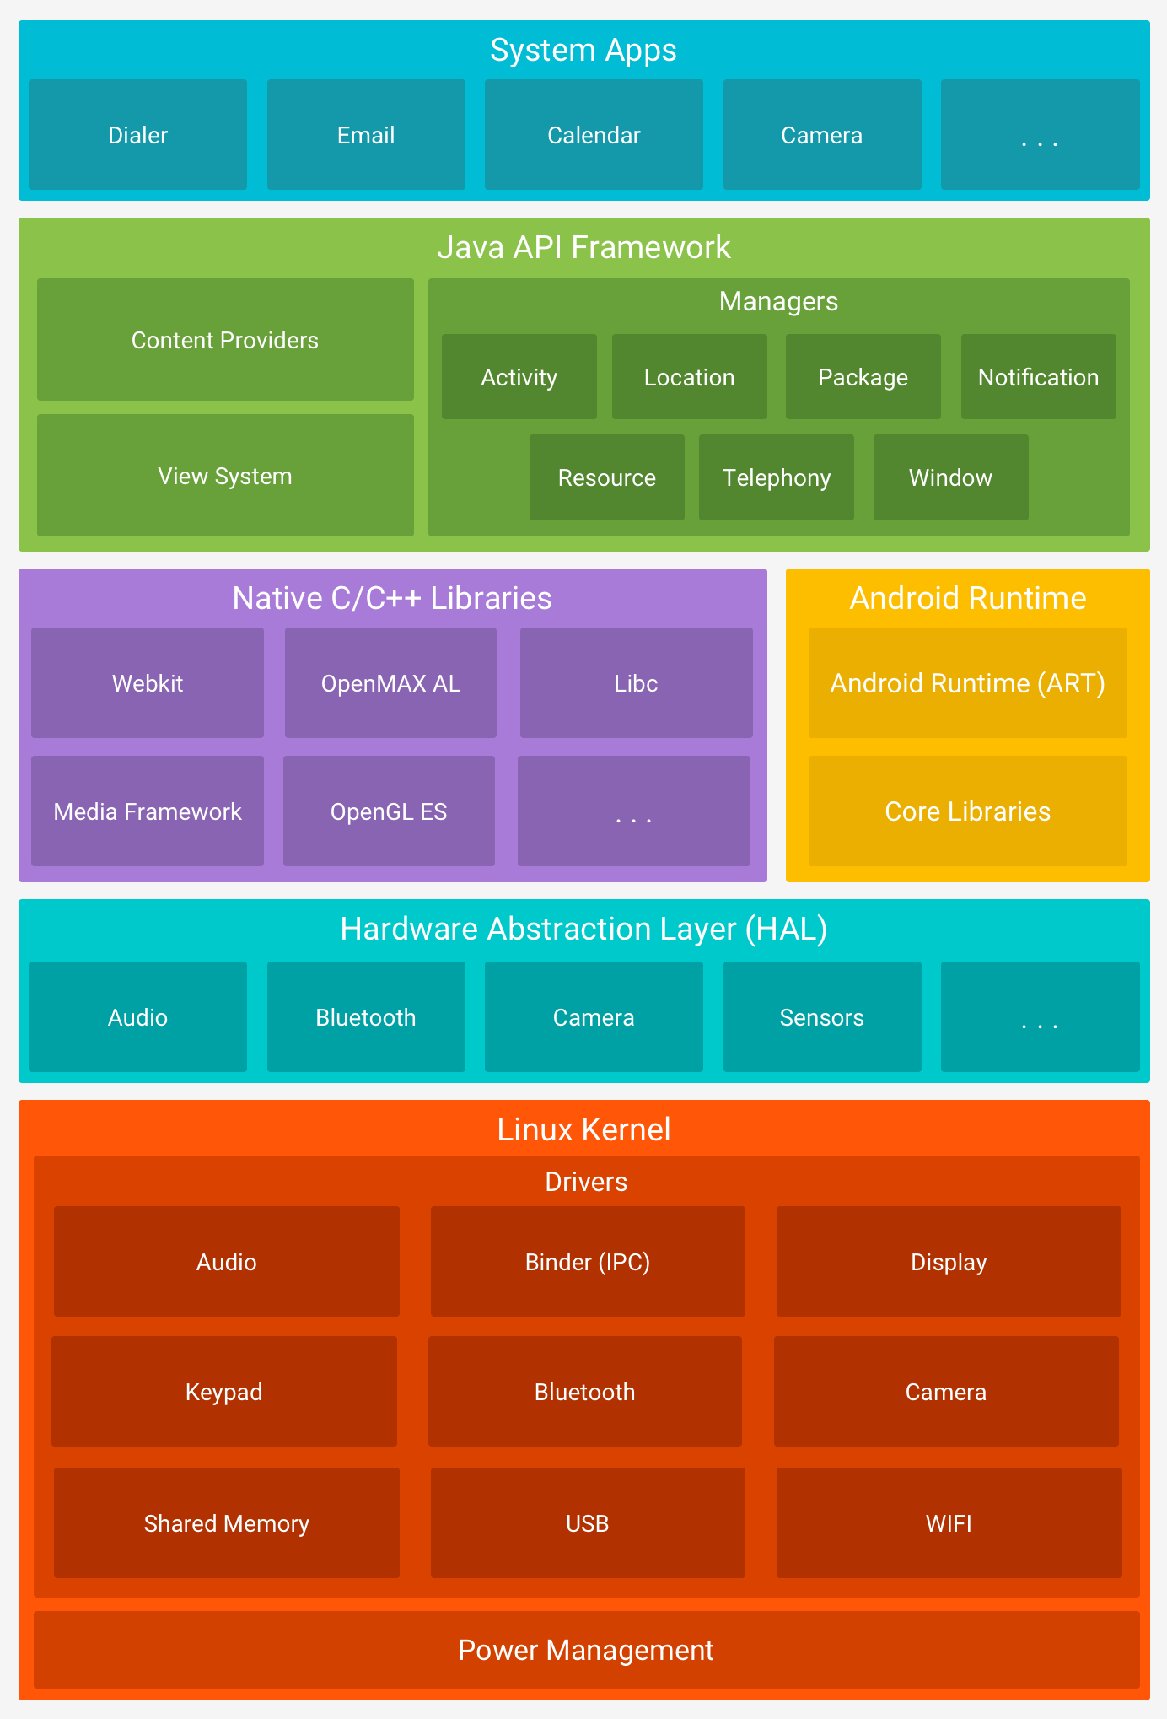
Architecture
The Linux Kernel
Hardware Abstraction Layer(HAL)
Android Runtime
Native C/C++ Libraries
Java API Framework
System Apps
Notes:
Linux 커널
HAL(하드웨어 추상화 계층)
Android 런타임
네이티브 C/C++ 라이브러리
Java API 프레임워크
시스템 앱

Slide 3
The Linux Kernel
The foundation of the Android platform is the Linux kernel
Take advantage of Key security features
Allow device manufactures to develop hardware drivers for a well-known kernel
Notes:
Android 플랫폼의 기반은 Linux 커널입니다
Linux 커널을 사용하면 Android가 주요 보안 기능을 활용하고 기기 제조업체가 널리 알려진 커널용 하드웨어 드라이버를 개발할 수 있습니다.

Slide 4
Hardware Abstraction Layer(HAL)
provides standard interfaces that expose device hardware capabilities to the higher-level Java API framework.
consists of multiple library modules, each of which implements an interface for a specific type of hardware component
When a framework API makes a call to access device hardware, the Android system loads the library module for that hardware component.
Notes:
하드웨어 추상화 계층
상위 수준의 Java API 프레임워크에 기기 하드웨어 기능을 노출하는 표준 인터페이스를 제공합니다. HAL은 여러 라이브러리 모듈로 구성되어 있으며, 카메라 또는 블루투스 모듈과 같은 특정 유형의 하드웨어 구성 요소를 위한 인터페이스를 구현합니다. 프레임워크 API가 기기 하드웨어에 액세스하기 위해 호출을 수행하면 Android 시스템이 해당 하드웨어 구성 요소에 대한 라이브러리 모듈을 로드합니다.

Slide 5
Android Runtime
For devices running Android version 5.0 (API level 21) or higher, each app runs in its own process and with its own instance of the Android Runtime (ART). ART is written to run multiple virtual machines on low-memory devices by executing DEX files, a bytecode format designed specially for Android that's optimized for minimal memory footprint
Some of the major features of ART include the following:
Ahead-of-time (AOT) and just-in-time (JIT) compilation
Optimized garbage collection (GC)
Better debugging support
Notes:
Android 버전 5.0(API 레벨 21) 이상을 실행하는 기기의 경우, 각 앱이 자체 프로세스 내에서 자체 ART(Android 런타임) 인스턴스로 실행됩니다. ART는 DEX 파일을 실행하여 저용량 메모리 기기에서 여러 가상 머신을 실행하도록 작성되었습니다. DEX 파일은 Android용으로 특별히 설계된 바이트코드 형식으로, 최소 메모리 공간에 맞게 최적화되어 있습니다. .
ART의 주요 기능 중 몇 가지를 살펴보자면 다음과 같습니다.
-AOT(Ahead-Of-Time) 및 JIT(Just-In-Time) 컴파일
-최적화된 가비지 수집(GC)
-전용 샘플링 프로파일러, 상세 진단 예외 및 크래시 보고, watchpoint를 설정하여 특정 필드를 모니터링할 수 있는 기능을 비롯한 향상된 디버깅 지원 기능

Slide 6
Native C/C++ Libraries
Many core Android system components and services, such as ART and HAL, are built from native code that require native libraries written in C and C++.
The Android platform provides Java framework APIs to expose the functionality of some of these native libraries to apps
Notes:
ART 및 HAL 등의 많은 핵심 Android 시스템 구성 요소와 서비스가 C 및 C++로 작성된 네이티브 라이브러리를 필요로 하는 네이티브 코드를 기반으로 빌드되었습니다. Android 플랫폼은 Java 프레임워크 API를 제공하여 이러한 일부 네이티브 라이브러리의 기능을 앱에 노출합니다.

Slide 7
Java API Framework
The entire feature-set of the Android OS is available to you through APIs written in the Java language. These APIs form the building blocks you need to create Android apps by simplifying the reuse of core, modular system components and services, which include the following:
A rich and extensible View System
A Resource Manager
A Notification Manager
An Activity Manager
Content Providers
Notes:
Android OS의 전체 기능 세트는 Java 언어로 작성된 API를 통해 액세스할 수 있습니다. 이러한 API는 핵심 모듈식 시스템 구성 요소 및 서비스 재활용을 단순화하여 Android 앱을 제작하는 데 필요한 빌딩 블록을 구성하며, 이러한 빌딩 블록에는 다음이 포함됩니다.
기능이 풍부하며 확장 가능한 뷰 시스템 - 목록, 그리드, 텍스트 상자, 버튼 및 삽입 가능한 웹 브라우저를 포함하여 앱의 UI를 빌드하는 데 사용 가능
Resource Manager - 현지화된 문자열, 그래픽 및 레이아웃 파일과 같은 코드가 아닌 리소스에 대한 액세스 제공
Notification Manager - 모든 앱이 상태 표시줄에 사용자 지정 알림을 표시할 수 있도록 지원
Activity Manager - 앱의 수명 주기를 관리하고 공통 탐색 백 스택 제공
콘텐츠 제공자 - 앱이 주소록 앱과 같은 다른 앱의 데이터에 액세스하거나 자신의 데이터를 공유할 수 있도록 지원

Slide 8
System Apps
Android comes with a set of core apps for email, SMS messaging, calendars, internet browsing, contacts, and more.
Apps included with the platform have no special status among the apps the user chooses to install.
So a third-party app can become the user's default web browser, SMS messenger, or even the default keyboard (some exceptions apply, such as the system's Settings app).
Notes:
Android는 이메일, SMS 메시징, 캘린더, 인터넷 검색, 주소록 등의 주요 앱 세트와 함께 제공됩니다. 플랫폼에 기본적으로 포함된 앱에는 사용자가 설치하도록 선택하는 앱과 구별되는 특별한 상태가 없습니다. 따라서 타사 앱이 사용자의 기본 웹 브라우저, SMS 메시징 또는 기본 키보드가 될 수 있습니다

